Slide 1
NGÔN NGỮ LẬP TRÌNH C
TS. Đỗ Quốc Huy
Bộ môn Khoa Học Máy Tính
huydq@soict.hust.edu.vn

Slide 2
Nội Dung Khóa Học
1st | Tổng quan lập trình máy tính
2nd | Ngôn ngữ lập trình C
3rd | Kiểu dữ liệu
4th | Vào ra dữ liệu
5th | Biểu thức trong ngôn ngữ C
6th | Lệnh rẽ nhánh
7th | Lệnh lặp (1)
8th | Lênh lặp (2)
9th | Hàm
10th | Mảng
11th | Con trỏ
12th | Chuỗi
13th | Cấu trúc dữ liệu
14th | Vào ra với file
15th | Final Exam
Notes:
This is the list of topics that will be presented in this course.

Slide 3
Nội Dung Bài Học
Khái niệm cấu trúc
Khai báo cấu trúc
Xử lý dữ liệu cấu trúc
Một số ví dụ

Slide 4
Ví dụ → Bài toán quản lý thí sinh thi đại học
Để quản lý cần lưu trữ các thông tin
Số báo danh: Số nguyên không dấu
Họ tên sinh viên: Chuỗi ký tự không quá 30
Khối thi: Ký tự (A,B,C..)
Tổng điểm 3 môn thi: kiểu thực
Do vậy với mỗi sinh viên cần các biến
unsigned SBD;
char Ten[30];
char KhoiThi;
float KetQua;

Slide 5
Ví dụ → Bài toán quản lý thí sinh thi đại học (tiếp)
Để quản lý danh sách (dưới 1000) thí sinh dự thi, cần nhiều mảng rời rạc
#define MAX 1000
unsigned DS_SBD[MAX];
char DS_Ten[MAX][30];
char DS_KhoiThi[MAX];
float DS_KetQua[MAX];

Slide 6
Ví dụ → Bài toán quản lý thí sinh thi đại học (tiếp)
DS_SBD
123
456
789
DS_Ten
Mảng ký tự
Nguyễn
Văn An
Nguyễn
Hoàng
Trần An
Nghĩa
DS_KhoiThi
A
D
A
DS_KetQua
24.5
28.5
22.0
Biến điều khiển dùng duyệt mảng
TS: i+2
TS: i
TS: i+1

Slide 7
Vấn đề & giải pháp
Dùng nhiều mảng
Khó quản lý, dễ nhầm lẫn
Không thể hiện cấu trúc thông tin dành cho từng thí sinh
Cấu trúc thông tin dành cho một thí sinh
Mảng các cấu trúc thông tin dành cho thí sinh
THÔNG TIN THÍ SINH
Số báo danh:…....123………
Họ và Tên:..Nguyễn Văn An..
Khối thi:…………A………….
Kết quả:………24.5……….
THÔNG TIN THÍ SINH
Số báo danh:…………………
Họ và Tên:……………………
Khối thi:……………………….
Kết quả:……………………….
THÔNG TIN THÍ SINH
Số báo danh:…………………
Họ và Tên:……………………
Khối thi:……………………….
Kết quả:……………………….
THÔNG TIN THÍ SINH
Số báo danh:…………………
Họ và Tên:……………………
Khối thi:……………………….
Kết quả:……………………….
Mỗi phần tử của mảng là một cấu trúc thông tin

Slide 8
Khái niệm cấu trúc
Thực tế chúng ta thường thao tác với các thực thể lôgic bao gồm một số thông tin đi theo nhóm
Ví dụ, số phức bao gồm giá trị phần thực và ảo,
bản ghi 1 sinh viên chứa thông tin về tên, điêm thi, v.v
Mỗi thực thể như thế này được cấu tạo từ nhiều biến, nhưng có thể quản lí như 1 đơn vị lôgic
Có thể coi 1 biến cấu trúc (struct) là 1 tập hợp của 1 hay nhiều biến rời rạc, thường có kiểu khác nhau thành 1 biến có 1 tên duy nhất để dễ dàng quản lý và sử dụng

Slide 9
Khái niệm cấu trúc
Cấu trúc là kiểu dữ liệu phức hợp, do người dụng tự định nghĩa
Kiểu cấu trúc bao gồm nhiều thành phần có thể thuộc các kiểu dữ liệu khác nhau
Các thành phần:
gọi là trường dữ liệu (field)
không được truy nhập theo chỉ số (như mảng) mà theo tên của trường.

Slide 10
Khái niệm → Ví dụ
Kết quả học tập của sinh viên
TenSV: Chuỗi ký tự
MaSV: Chuỗi số/ số nguyên
Điem: Số thực
Điểm trong mặt phẳng
Tên điểm: Ký tự (A, B, C..)
Hoành độ: Số thực
Tung độ: Số thực

Slide 11
Nội Dung Bài Học
Khái niệm cấu trúc
Khai báo cấu trúc
Khái báo kiểu cấu trúc
Khai báo biến cấu trúc
Định nghĩa kiểu dữ liệu với typedef
Xử lý dữ liệu cấu trúc
Một số ví dụ

Slide 12
Khai báo kiểu cấu trúc
struct Tên_kiểu_cấu_ trúc {
<Khai báo các trường dữ liệu>
};
struct: từ khóa, cho phép người dùng khai báo kiểu dữ liệu mới: kiểu cấu trúc
Tên_kiểu_cấu_truc: Tên của kiểu cấu trúc do người dùng tự định nghĩa
Tuân theo nguyên tắc đặt tên đối tượng trong C
Khai báo các trường dữ liệu: Danh sách các khai báo thành phần (trường:field) của cấu trúc
Giống khai báo biến
Các trường có thể có kiểu bất kỳ

Slide 13

Khai báo cấu trúc
struct complex
{
Khai báo tên của cấu trúc
int real; int img;
};
Các trường của cấu trúc
struct studentRec
{
char name[80]; int mark;
};
Đừng quên dấu ; sau khai báo cấu trúc
Khai báo này mới chỉ tạo kiểu của cấu trúc chứ chưa có biến

Slide 14
Khai báo kiểu cấu trúc → Ví dụ
Thẻ sinh viên
Số hiệu:…(Chuỗi ký tự)..
Tên sinh viên: (Chuỗi ký tự)
Năm sinh:…(Số nguyên)…
Khóa:……(Số nguyên)…….
Lớp:…… :.(Chuỗi ký tự). …
struct SinhVien{
char SHSV[10];
char Ten[30];
int NS;
int Khoa;
char Lop [10];
};
Point2D
Hoành độ (x)…(Số thực)..
Tung độ (y)…..(Số thực)..
struct Point{
float x, y;
};

Slide 15
Khai báo biến cấu trúc
Khai báo kiểu cấu trúc nhằm tạo định nghĩa toàn thể cho các cấu trúc sẽ được dùng sau này
Không cung cấp không gian nhớ cho kiểu
Khai báo biến cấu trúc nhằm yêu cầu chương trình tạo vùng nhớ để lưu trữ các dữ liệu cho biến cấu trúc
Chứa dữ liệu của các trường của cấu trúc

Slide 16
Khai báo biến cấu trúc → Cú pháp
Tồn tại định nghĩa kiểu cấu trúc
struct Kiểu_cấu_ trúc Tên_biến;
Khai báo trực tiếp
struct {
<Khai báo các trường dữ liệu>
}Tên_biến;
Kết hợp với khai báo kiểu
struct Kiểu_cấu_ trúc {
<Khai báo các trường dữ liệu>
}Tên_biến;

Slide 17
Khai báo biến cấu trúc → Ví dụ
Tồn tại định nghĩa kiểu cấu trúc
struct SinhVien SV1, SV2, Thu_khoa;
Khai báo trực tiếp
struct {
float x, y; //Tọa độ trên mặt phẳng
}A, B; //Khai báo 2 điểm A, B
Kết hợp với khai báo kiểu
struct Point_3D{
float x, y, z;// Tọa độ không gian
}A, B;

Slide 18
Khai báo biến cấu trúc → Ví dụ 2
Tồn tại định nghĩa kiểu cấu trúc
struct complex num;
Khai báo trực tiếp
struct {
int real, img;
}num; //Khai báo biến số phức
Kết hợp với khai báo kiểu
struct complex{
int real, img;
}num;

Slide 19
Khai báo biến cấu trúc → Ví dụ 3
Tồn tại định nghĩa kiểu cấu trúc
struct studentRec john;
Khai báo trực tiếp
struct {
char name[80];
int mark;
} john;
Kết hợp với khai báo kiểu
struct studentRec {
char name[80];
int mark;
} john;

Slide 20
Khai báo biến cấu trúc →Chú ý
Các cấu trúc có thể được khai báo lồng nhau
struct diem_thi {
float dToan, dLy, dHoa;
}
struct thi_sinh{
char SBD[10];
char ho_va_ten[30];
struct diem_thi ket_qua;
} thi_sinh_1, thi_sinh_2;

Slide 21
Khai báo biến cấu trúc →Chú ý
Có thể khai báo trực tiếp các trường dữ liệu của 1 cấu trúc bên trong cấu trúc khác
struct thi_sinh{
char SBD[10];
char ho_va_ten[30];
struct{
float dToan, dLy, dHoa;
} ket_qua;
} thi_sinh_1, thi_sinh_2;

Slide 22
Khai báo biến cấu trúc →Chú ý
Có thể gán giá trị khởi đầu cho một biến cấu trúc, theo nguyên tắc như kiểu mảng
Ví dụ:
struct Date {
int day;
int month;
int year;
};
struct SinhVien{
char Ten[30];
struct Date NS;
} SV = {"Tran Anh",20,12,1990};
struct SinhVien{
char Ten[20];
struct Date {
int day;
int month;
int year;
} NS;
} SV = {"Tran Anh",20,12,1990};

Slide 23
Định nghĩa kiểu dữ liệu với typedef
typedef <tên_cũ> <tên_mới>;
Mục đích
Đặt tên mới đồng nghĩa với tên của 1 kiểu dữ liệu đã được định nghĩa
Thường được sử dụng cho kiểu cấu trúc
Giúp cho khai báo trở nên quen thuộc và ít bị sai hơn
Ví dụ
typedef char Str80[80];
typedef long mask;
Str80 str="Bonjour tout le monde !";
mask a, b;

Slide 24
Định nghĩa kiểu (typedef)
Ví dụ:
struct studentRec
{
char name[80]; int mark;
};
Cấu trúc dữ liệu hiện có
Tên kiểu mới
typedef struct studentRec Student;
Student studA, studB, *ptr; Student stud_list[100];
Khai báo biến, con trỏ hay mảng với kiểu dữ liệu mới

Slide 25
Định nghĩa kiểu (tiếp)
Có thể gộp định nghĩa kiểu với khai báo cấu trúc như sau
typedef struct studentRec
{
char name[80]; int mark;
} Student;
Student studA, studB, *ptr; Student stud_list[100];

Slide 26
Chú ý
Cho phép đặt tên mới trùng với tên cũ
Ví dụ
struct point_3D {
float x, y, z;
}
struct point_3D M;
typedef struct point_3D point_3D;
point_3D N;

Slide 27
Chú ý
typedef struct point_2D {
float x, y;
} point_2D, diem_2_chieu, ten_bat_ki;
point_2D X;
diem_2_chieu Y;
ten_bat_ki Z;
Chú ý:
point_2D, diem_2_chieu, ten_bat_ki là các tên cấu trúc, không phải tên biến

Slide 28
Nội Dung Bài Học
Khái niệm cấu trúc
Khai báo cấu trúc
Xử lý dữ liệu cấu trúc
Truy nhập các trường dữ liệu
Phép gán giữa các biến cấu trúc
Một số ví dụ

Slide 29
Truy cập các trường dữ liệu
Cú pháp
tên_biến_cấu_trúc.tên_trường
Lưu ý
Dấu “.” là toán tử truy cập vào trường dữ liệu trong cấu trúc
Nếu trường dữ liệu là 1 cấu trúc → sử dụng tiếp dấu “.” để truy cập vào thành phần mức sâu hơn

Slide 30
Truy nhập cấu trúc
Ví dụ:
struct studentRec {
char name[80]; int mark;
};
struct studentRec john;
Khởi tạo các trường cấu trúc giống như đối với các biến thông thường
strcpy(john.name, “John”); john.mark = 7;
printf(“%s co diem la %d”, john.name, john.mark);

Slide 31
Truy nhập cấu trúc (tiếp)
Trong trường hợp 1 biến cấu trúc được trỏ bởi 1 con trỏ, ta có thể truy cập vào các trường cấu trúc thông qua con trỏ bằng cách dùng toán tử '->'.
struct studentRec john;
struct studentRec *ptr = &john;
Khai báo một con trỏ có kiểu cấu trúc
strcpy(ptr->name, “John”); ptr->mark = 7;
printf(“%s co diem la %d”, ptr->name, ptr->mark);

Slide 32
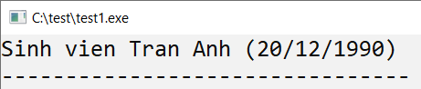
Ví dụ
#include <stdio.h>
int main() {
struct {
char Ten[20];
struct Date {
int day;
int month;
int year;
} NS;
} SV = {"Tran Anh", 20, 12, 1990};
printf("Sinh vien %s (%d/%d/%d)", SV.Ten, SV.NS.day, SV.NS.month, SV.NS.year);
return 0;
}

Slide 33
Ví dụ
Bài toán: Xây dựng một cấu trúc biểu diễn điểm trong không gian 2 chiều.
Nhập giá trị cho một biến kiểu cấu trúc này
Hiển thị giá trị các trường dữ liệu của biến này ra màn hình.
Thực hiện:
Cấu trúc gồm: tên điểm, tọa độ x, tọa độ y
Nhập, hiển thị từng trường của biến cấu trúc như các biến dữ liệu khác

Slide 34
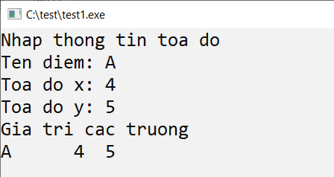
Ví dụ
#include<stdio.h>
#include<string.h>
typedef struct {
char ten[5];
int x, y;
} toado;
int main() {
toado t;
printf("Nhap thong tin toa do\n");
printf("Ten diem: ");
fgets(t.ten, sizeof(t.ten), stdin);
t.ten[strlen(t.ten) - 1] = '\0'; // Bỏ ký tự xuống dòng
printf("Toa do x: "); scanf("%d", &t.x);
printf("Toa do y: "); scanf("%d", &t.y);
printf("Gia tri cac truong\n");
printf("%-5s%3d%3d\n", t.ten, t.x, t.y);
return 0;
}

Slide 35
Phép gán giữa các biến cấu trúc
C cho phép gán hai biến cấu trúc cùng kiểu:
Biến_cấu_trúc_1 = biến_cấu_trúc_2
Ví dụ
Xây dựng cấu trúc gồm họ tên và điểm thi học kỳ của sinh viên
Khai báo 3 biến cấu trúc: a, b, c
Nhập giá trị cho biến a.
Gán biến a cho biến b
gán từng trường của a cho c.
So sánh a, b và c ?

Slide 36
Ví dụ
#include<stdio.h>
#include<string.h>
typedef struct {
char hoten[20];
int diem;
} sinhvien;
int main() {
sinhvien a, b, c;
printf("Nhap thong tin sinh vien\n");
printf("Ho ten: ");
fgets(a.hoten, sizeof(a.hoten), stdin);
a.hoten[strlen(a.hoten) - 1] = '\0'; // Bỏ ký tự xuống dòng
printf("Diem:"); scanf("%d", &a.diem);

Slide 37
Ví dụ
b = a; //Gan bien cau truc
strcpy(c.hoten, a.hoten); //Gan tung truong
c.diem = a.diem;
printf("Bien a: ");
printf("%-20s%3d\n", a.hoten, a.diem);
printf("Bien b: ");
printf("%-20s%3d\n", b.hoten, b.diem);
printf("Bien c: ");
printf("%-20s%3d\n", c.hoten, c.diem);
return 0;
}

Slide 38
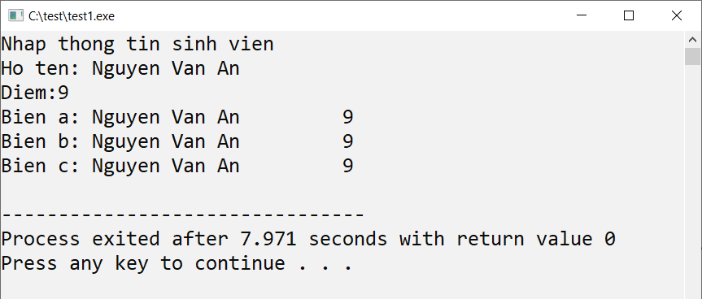
Ví dụ →Kết quả

Slide 39
So sánh cấu trúc
Không thể so sánh 2 cấu trúc bằng toán tử ==
Chỉ có thể so sánh từng trường của cấu trúc
if (studA == studB)
{
printf(“Du lieu trung nhau.\n”);
}
if (strcmp(studA.name, studB.name) == 0 && (studA.mark == studB.mark) )
{
printf(“Du lieu trung nhau.\n”);
}

Slide 40
Mảng của cấu trúc
stud_list
name: "fred"
0
stud_list[0]
mark:5
name: "ralph"
1
mark:7
name: "fong"
2
mark:4
name: "rachel"
3
mark:9

Slide 41
Chương trình ví dụ (1)
#include <stdio.h>
#define MAXLEN 80
#define MAXN 40
typedef struct studentRec
{
char lastname[MAXLEN]; int mark;
} Student;
int main()
{
int total, i;
Student stud_list[MAXN];
printf(“Co bao nhieu sinh vien? "); scanf("%d", &total);

Slide 42
Chương trình ví dụ (2)
if (count > MAXN) {
printf(“So qua lon! Khong du bo nho.\n"); exit(1);
}
printf("\nNhap danh sach ten va diem:\n"); for (i=0; i < total; i++) {
printf(“Sinh vien %d: ", i+1);
scanf("%s %d", stud_list[i].name, &(stud_list[i].mark) );
}
printf("\nDanh sach nhung nguoi thi lai:\n\n"); for (i=0; i < total; i++)
if (stud_list[i].mark < 5) {
printf(“Ten : %s\n", stud_list[i].name); printf(“Diem: %d\n\n", stud_list[i].mark);
}
return 0;
}

Slide 43
Truyền cấu trúc làm tham số
Giống như mọi biến khác, cấu trúc có thể được dùng làm tham số của hàm
Cũng có 2 cách truyền tham số cho 1 cấu trúc
Truyền cấu trúc theo dạng sử dụng giá trị của các trường sẽ không làm thay đổi nội dung của biến cấu trúc gốc
Truyền địa chỉ của cấu trúc để có thể làm thay
đổi nội dung của cấu trúc gốc

Slide 44
Hàm trả về cấu trúc
Trả về 1 “gói” chứa nhiều giá trị
Student readRecord ( void )
{
Student newStud; printf(“Nhap ten va diem: ");
scanf("%s %f",newStud.name,&(newStud.mark)); return newStud;
}
main()
{
Student studA;
studA = readRecord();
}

Slide 45
Truyền cấu trúc qua con trỏ
void readStudent ( Student* item )
{
printf(“Please enter name and ID\n”); scanf(“%s”, s->name);
scanf(“%f”, &(s->mark) );
}
int main()
{
Student studentA; readStudent(&studentA);
}

Slide 46
Nội Dung Bài Học
Khái niệm cấu trúc
Khai báo cấu trúc
Xử lý dữ liệu cấu trúc
Một số ví dụ

Slide 47
Một số ví dụ
Nhập vào 2 số phức và đưa ra tổng và tích của chúng
Notes:
Sinh viên suy nghĩ 5 phút

Slide 48
Ví dụ 1
#include <stdio.h>
typedef struct {float re, im;} Complex;
int main(){
Complex R, R1, R2;
printf("Phan thuc & phan ao cho so thu nhat :");
scanf("%f%f",&R1.re,&R1.im);
printf("Phan thuc & phan ao cho so thu hai :");
scanf("%f%f",&R2.re,&R2.im);
R.re = R1.re+R2.re; R.im = R1.im+R2.im; // Phep cong so ao
printf("(%.1f+%.1fi)+(%.1f+%.1fi)=(%.1f+%.1fi)\n",
R1.re,R1.im,R2.re,R2.im,R.re,R.im);
R.re = R1.re*R2.re - R1.im*R2.im; // Nhan so ao
R.im = R1.re*R2.im + R1.im*R2.re;
printf("(%.1f+%.1fi)*(%.1f+%.1fi)=(%.1f+%.1fi)\n",
R1.re,R1.im,R2.re,R2.im,R.re,R.im);
return 0;
}

Slide 49
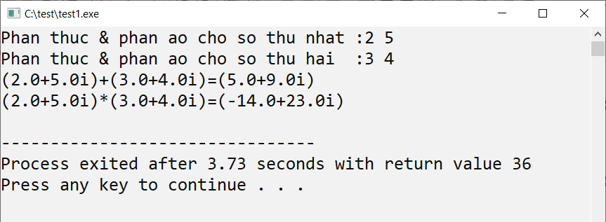
Ví dụ 1→Kết quả thực hiện

Slide 50
Một số ví dụ
Nhập vào một danh sách (<100) sinh viên gồm họ tên, năm sinh. Kết thúc nhập khi gặp SV có tên là rỗng
Đưa danh sách vừa nhập ra màn hình.
Đưa ra màn hình sinh viên lớn tuổi nhất
Notes:
Sinh viên suy nghĩ 5 phút

Slide 51
Ví dụ 2
for (i =0; i<100; i++){
printf("Nhap du lieu cho sinh vien %d: \n", i+1);
printf("Ho ten: "); fflush(stdin);
fgets(SV.Ten, sizeof(SV.Ten), stdin);
SV.Ten[strlen(SV.Ten) - 1] = '\0'; // Bỏ ký tự xuống dòng
if (strlen(SV.Ten) ==0) break;
printf("Nam sinh: "); scanf("%d", &SV.NS);
DS[n] = SV; n = n + 1;
}
#include <stdio.h>
#include <string.h>
typedef struct {
char Ten[30];
int NS;
} SinhVien;
int main() {
SinhVien DS[100], SV;
int n=0, i;
do {
printf("Nhap du lieu cho sinh vien %d: \n", n+1);
printf("Ho ten: "); fflush(stdin);
fgets(SV.Ten, sizeof(SV.Ten), stdin);
SV.Ten[strlen(SV.Ten) - 1] = '\0'; // Bỏ ký tự xuống dòng
if (strlen(SV.Ten) > 0) {
printf("Nam sinh: ");scanf("%d", &SV.NS);
DS[n] = SV; n = n + 1;
}
} while (strlen(SV.Ten) > 0);
for (n = 0; n<100; n++) {
printf("Nhap du lieu cho sinh vien %d: \n", n+1);
printf("Ho ten: "); fflush(stdin);
fgets(SV[n].Ten, sizeof(SV[n].Ten), stdin);
SV[n].Ten[strlen(SV[n].Ten) - 1] = '\0'; // Bỏ ký tự xuống dòng
if (strlen(SV[n].Ten) == 0) break;
printf("Nam sinh: "); scanf("%d", &SV[n].NS);
}

Slide 52
Ví dụ 2
// In danh sach sinh vien
printf("\n\n");
printf(" HO & TEN NAM SINH\n");
for (i = 0; i < n; i++)
printf("%-3d%-30s %6d\n", i+1, DS[i].Ten, DS[i].NS);
printf("\n\n");
// Tim sinh vien lon tuoi nhat
SV = DS[0];
for (i = 0; i < n; i++)
if (DS[i].NS < SV.NS)
SV = DS[i];
printf("Sinh vien: %s sinh nam: %d lon tuoi nhat", SV.Ten, SV.NS);
return 0;
}//main

Slide 53
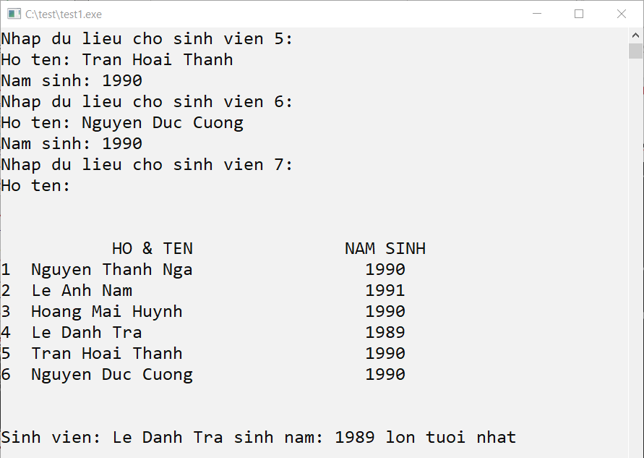
Ví dụ 2→Kết quả thực hiện

Slide 54
Một số ví dụ
Nhập danh sách có N (N < 100, nhập từ bàn phím) thí sinh gồm họ tên, số báo danh, khoa dự thi và điểm thi
Đưa ra DSSV đã sắp xếp theo kết quả thi
Đưa ra danh sách sinh viên dự thi khoa CNTT có điểm thi từ 22.5 trở lên
Nhập vào một số báo danh và in ra họ tên, điểm thi và khoa đăng ký của thí sinh nếu tìm thấy. Nếu không tìm thấy thí sinh thì đưa ra thông báo « không tìm thấy »
Notes:
Sinh viên suy nghĩ 5 phút

Slide 55
Ví dụ 3 (1/5): Khai báo cần thiết
#include <stdio.h>
#include <string.h>
typedef struct {
int SBD;
char Ten[30];
char Khoa[10];
float Diem;
} ThiSinh;
int main() {
ThiSinh DS[100], SV;
int N, i, j, d=0, SBD;
char Ch; //Sử dụng trong thực hiện tìm kiếm nhiều lần

Slide 56
Ví dụ 3 (2/5): Nhập dữ liệu từ bàn phím
printf("Nhap so thi sinh: "); scanf("%d", &N);
for (i=0; i < N; i++) {
printf("Nhap du lieu cho thi sinh %d: \n", i+1);
printf("So bao danh: "); scanf("%d", &DS[i].SBD);
printf("Ho ten: ");
fflush(stdin); fgets(DS[i].Ten, sizeof(DS[i].Ten), stdin);
DS[i].Ten[strlen(DS[i].Ten) - 1] = '\0'; // Bỏ ký tự xuống dòng
printf("Khoa dang ky: ");
fflush(stdin); fgets(DS[i].Khoa, sizeof(DS[i].Khoa), stdin);
DS[i].Khoa[strlen(DS[i].Khoa) - 1] = '\0'; // Bỏ ký tự xuống dòng
printf("Ket qua thi: "); scanf("%f", &DS[i].Diem);
printf("\n");
}//for
printf("\n\nNhan phim bat ky de xem ket qua thi...");
C scanf: floating point format not linked
Notes:
C scanf: floating point format not linked

Slide 57
Ví dụ 3 (3/5): Danh sách sắp xếp theo điểm thi
for (i = 0; i < N-1; i++) //Sắp xếp DS theo điểm thi
for (j = i+1; j < N; j++)
if (DS[i].Diem > DS[j].Diem) {
SV = DS[i];
DS[i] = DS[j];
DS[j] = SV;
}
printf("\n\n KET QUA THI \n\n");
for(i = 0; i < N; i++)
printf("%-3d BKA- %-6d %-24s %-6s %-6.1f\n", ++d, DS[i].SBD, DS[i].Ten, DS[i].Khoa, DS[i].Diem);
printf("\n\nNhan phim bat ky de xem DSSV khoa CNTT");

Slide 58
Ví dụ 3 (4/5): Danh sách trúng tuyển khoa CNTT
//Dua ra danh sach du thi khoa CNTT
d = 0;
printf("\n\nDanh sach thi sinh trung tuyen khoa CNTT\n\n");
for (i = 0; i < N; i++)
if (strcmp(DS[i].Khoa,"CNTT")==0 && DS[i].Diem >=22.5)
printf("%-3d BKA%-6d %-24s %-f\n", ++d, DS[i].SBD, DS[i].Ten, DS[i].Diem);
printf("\n\nNhan phim bat ky de bat dau tim kiem theo so bao danh");

Slide 59
Ví dụ 3 (5/5): Tìm kiếm sinh viên
do {
printf("\nNhap so bao danh can tim: ");
scanf("%d", &SBD);
for (i = 0; i < N; i++)
if (DS[i].SBD == SBD) {
printf("So bao danh : %d \n", SBD);
printf("Ho ten : %s \n", DS[i].Ten);
printf("Khoa du thi : %s \n", DS[i].Khoa);
printf("So bao danh : %.1f \n", DS[i].Diem);
break;
}
if (i == N)
printf("So bao danh %d khong ton tai\n", SBD);
printf("\nCo tiep tuc tim kiem nua khong (C/K): ");
} while(toupper(getche()) != 'K');
return 0;
}//main

Slide 60
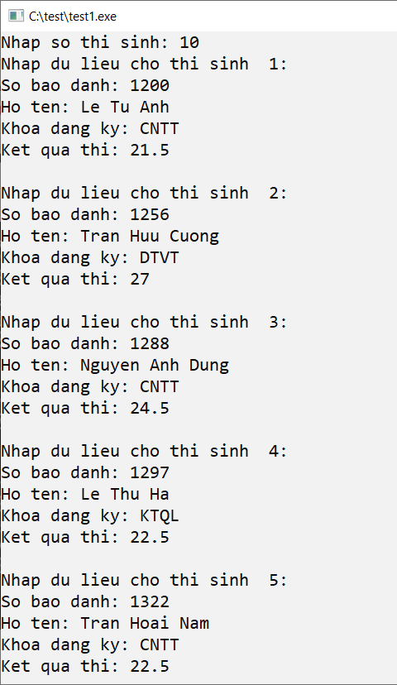
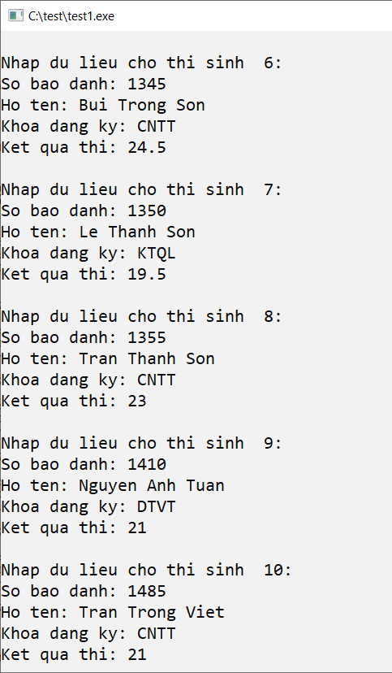
Ví dụ 3→Kết quả thực hiện

Slide 61
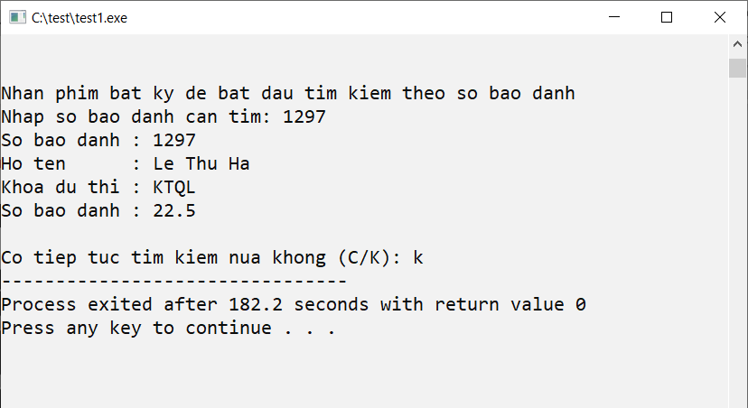
Ví dụ 3→Kết quả thực hiện

Slide 62
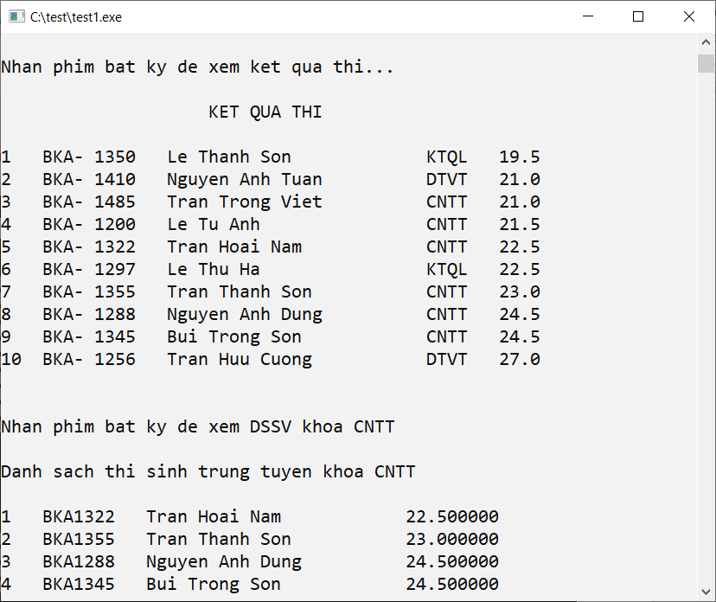
Ví dụ 3→Kết quả thực hiện

